Slide 1
Территориальное общественное самоуправление «Бархатцы»
Красноярский край Северо-Енисейский район
городской поселок Северо-Енисейский, ул. Донского 14А

Slide 2
Создание территориально общественного самоуправления
Рассмотрев опыт и результаты работы ТОС «Радуга» в ноябре 2019 года, группа жителей многоквартирного дома 14 А по улице Донского обратились в администрацию городского поселка Северо-Енисейский, с вопросом создания территориального общественного самоуправления на своей территории.
После сбора подписей инициативная группа жителей обратилась в районный Совет депутатов с предложением утвердить границы территории действия территориального общественного самоуправления (далее - ТОС).
Решением от 16.12.2019 года № 738-55 были утверждены границы территории, на которой планируется осуществление ТОС в пределах многоквартирного жилого дома 14 А по ул. Донского.
30 января 2019 года на учредительном собрании жителей проживающих в границах ТОС был принят и утвержден Устав ТОС «Бархатцы».

Slide 3
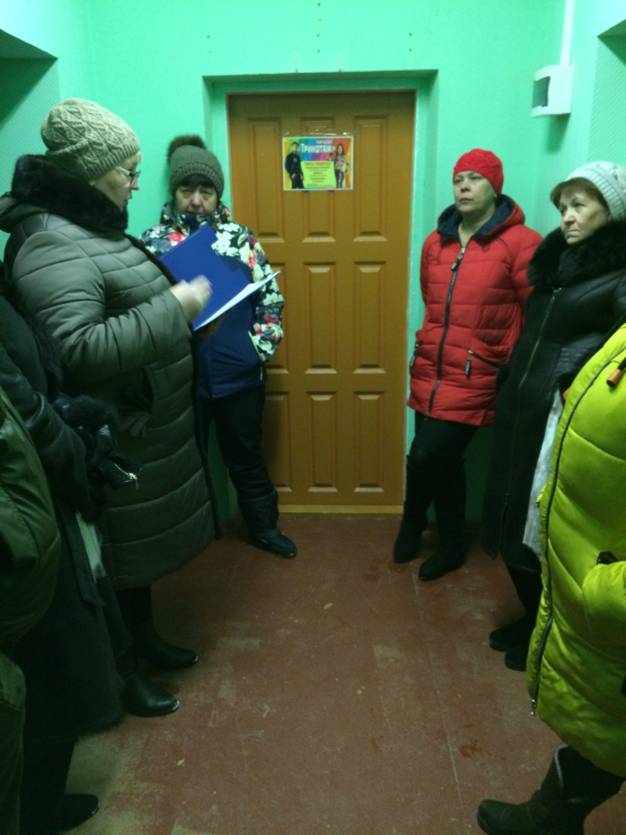
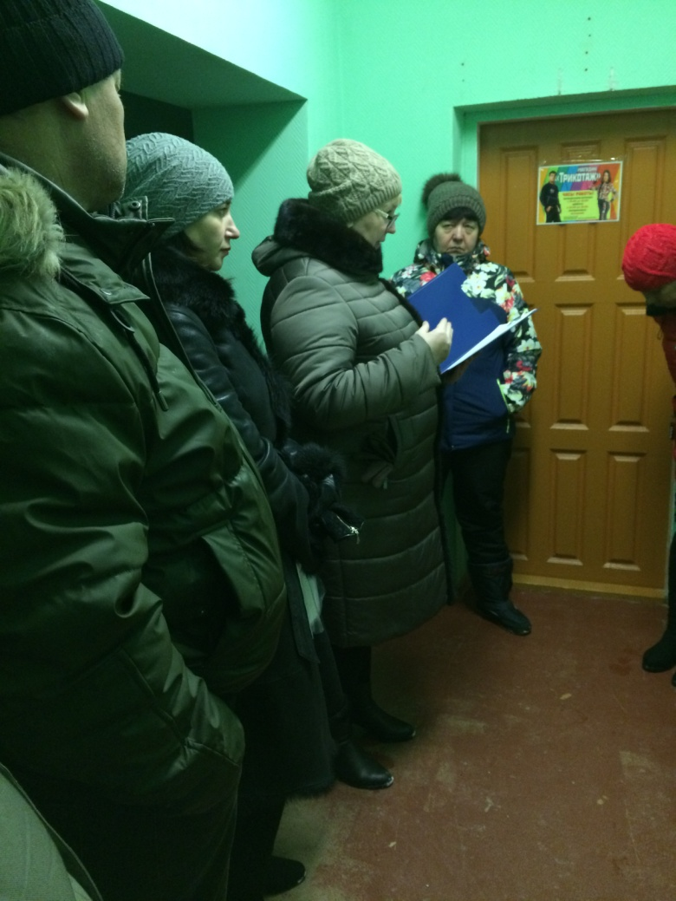
Учредительное собрание жителей дома 14 а по улице Донского

Slide 4
Устав и определение границ территориального общественного самоуправления «Бархатцы»

Slide 5
Структура органов территориального общественного самоуправления
Высший орган управления ТОС «Бархатцы» - собрание граждан.
Председатель – Сарафанова Галина Алексеевна;
Первый заместитель председателя – Красавцева Татьяна Анатольевна;
Второй заместитель председателя – Васильева Наталья Сергеевна.

Slide 6
Основные направления деятельности территориального общественного самоуправления «Бархатцы»
1) привлечение населения к участию на добровольной основе в мероприятиях по санитарной очистке, благоустройству и озеленению в границах территории ТОС;
2) содействие соответствующим организациям, управляющим жилищным фондом, предоставляющим коммунальные услуги, в улучшении качества содержания жилищного фонда, в проведении мероприятий, направленных на снижение потерь тепловой, электрической энергии, воды;
3) сбор, обобщение предложений населения по формированию планов социально-экономического развития территорий, на которых осуществляется ТОС, направление их через главу администрации городского поселка Северо-Енисейский в администрацию Северо-Енисейского района;
4) организация и проведение информационно-разъяснительной работы с населением, проживающим в границах осуществления ТОС, участие в проведении опросов в целях изучения общественного мнения;
5) содействие в организации взаимодействия органов государственной власти и органов местного самоуправления с жителями гп Северо-Енисейский;
6) содействие в проведении мероприятий по предупреждению правонарушений, охране общественного порядка, обеспечению пожарной безопасности;
7) разработка и внесение в органы государственной власти и органы местного самоуправления предложений по вопросам обеспечения жителей гп Северо-Енисейский питьевой водой, услугами связи, общественного питания, торговли, бытового и транспортного обслуживания и другим вопросам местного значения;
8) подготовка и внесение в органы государственной власти и органы местного самоуправления предложений по созданию условий для организации досуга, массового отдыха граждан, привлечение на добровольной основе населения соответствующей территории к участию в организуемых культурно-массовых мероприятиях;
9) внесение предложений по созданию условий для развития на соответствующей территории массовой физической культуры и спорта, привлечение на добровольной основе населения соответствующей территории к участию в организуемых спортивных мероприятиях;
10) подготовка проектов муниципальных правовых актов и внесение их на рассмотрение должностных лиц и органов местного самоуправления района;
11) участие в решении других вопросов в соответствии с действующим законодательством.

Slide 7
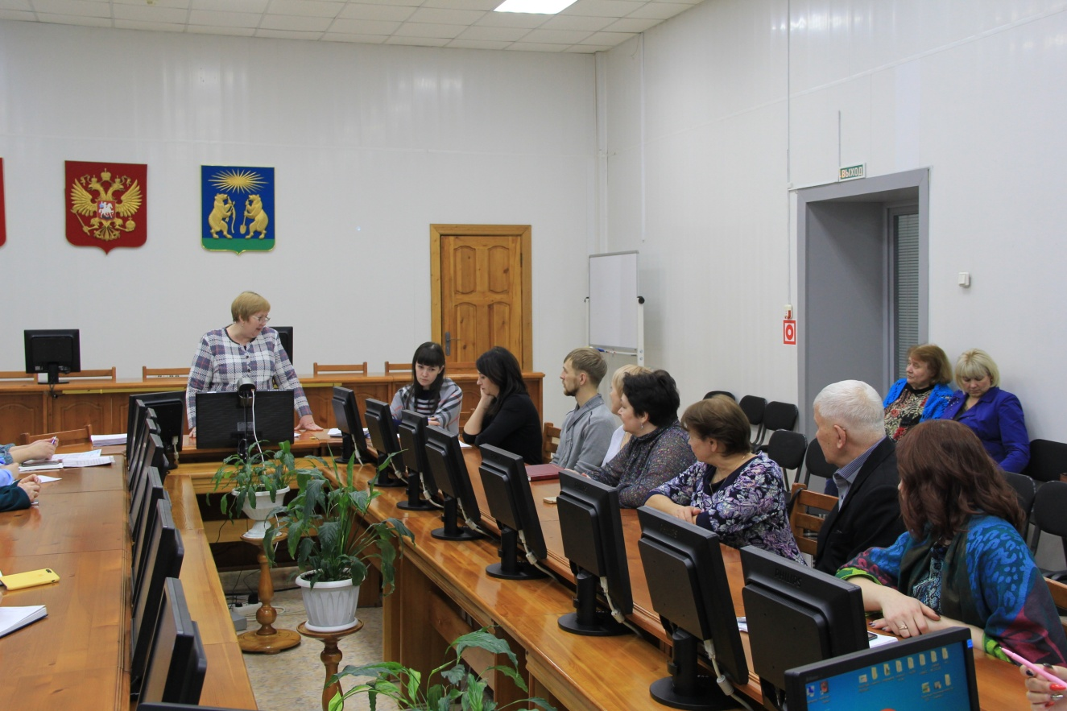
Комитет ТОС «Бархатцы» был участником, отчетного собрания о работе территориальных общественных самоуправлений, которое состоялось 12 февраля 2020 года.

Slide 8
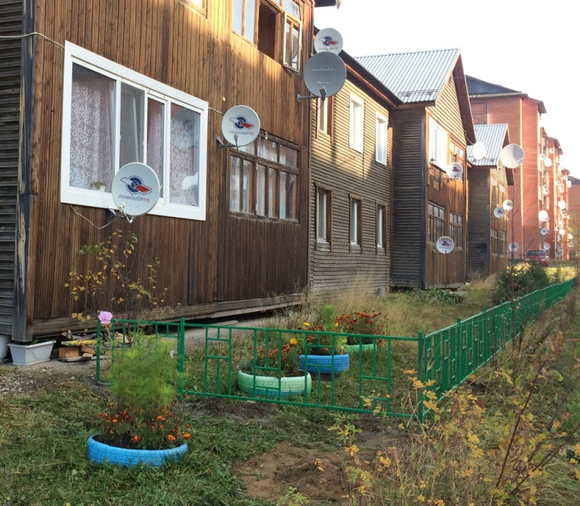
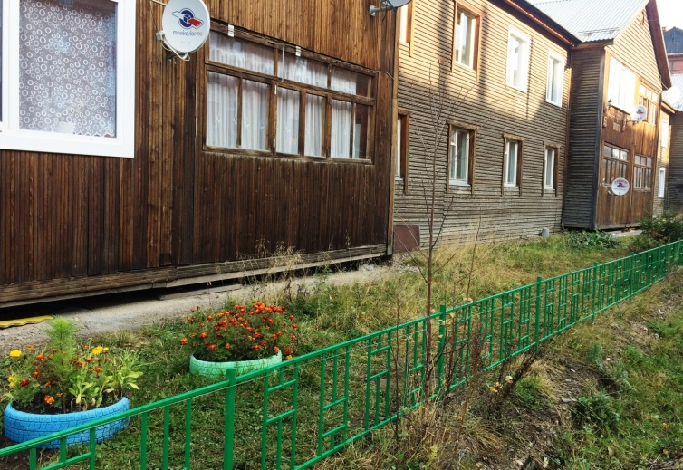
Деятельность территориального общественного самоуправления «Бархатцы» в 2020 году
Участие коллективов ТОС гп Северо-Енисейский в конкурсном мероприятии по благоустройству «Благоустройство – забота общая»:
ТОС «Бархатцы» в номинации «Лучший двор многоквартирного дома» занял 3 место.
ТОС «Бархатцы» реализовал проект развития территории «Цветущий дворик». Стоимость проекта составила 90 627 рубля 60 копеек, сумма софинасирования проекта гражданами составила 9 063 рубля 60 копеек, что составляет 10 % от стоимости проекта.

Slide 9
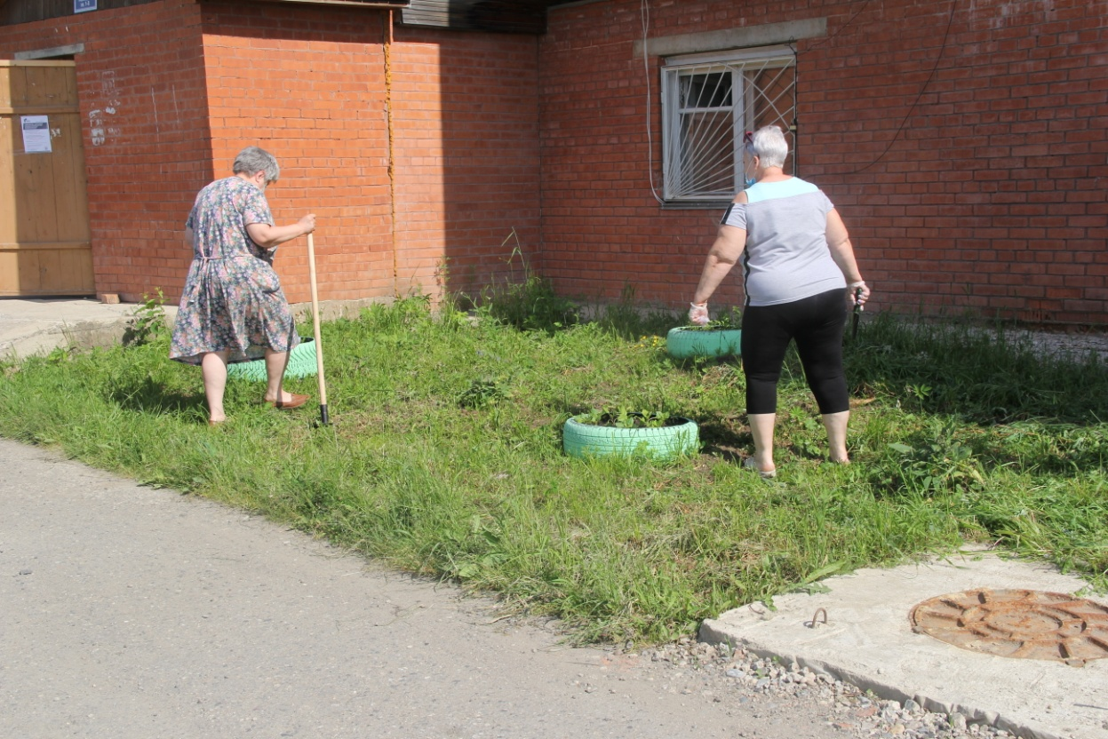
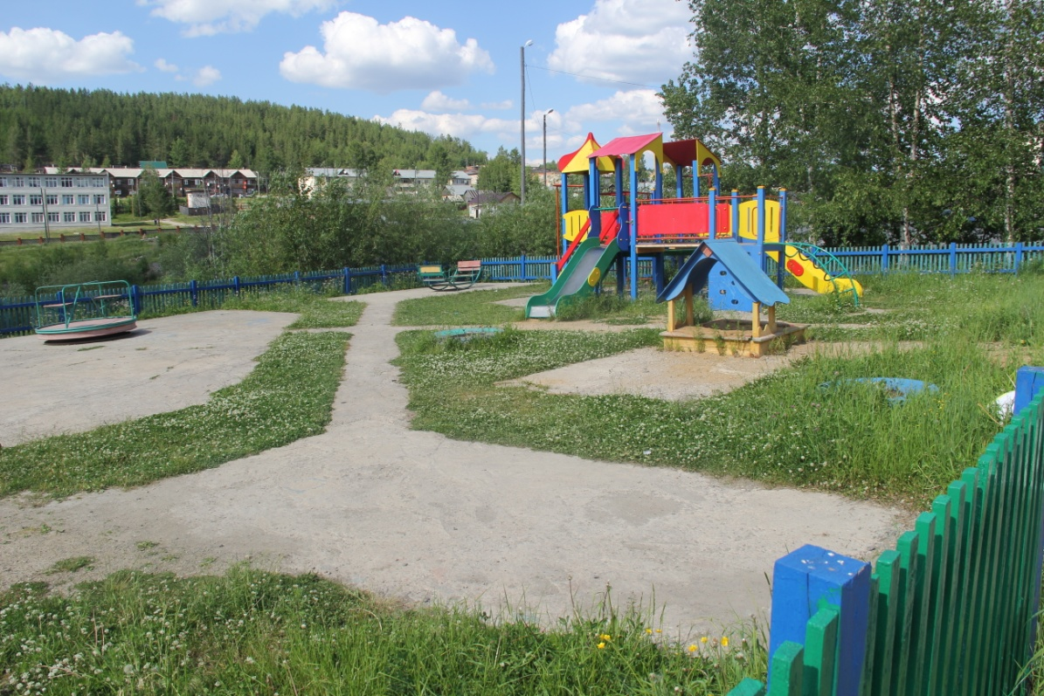
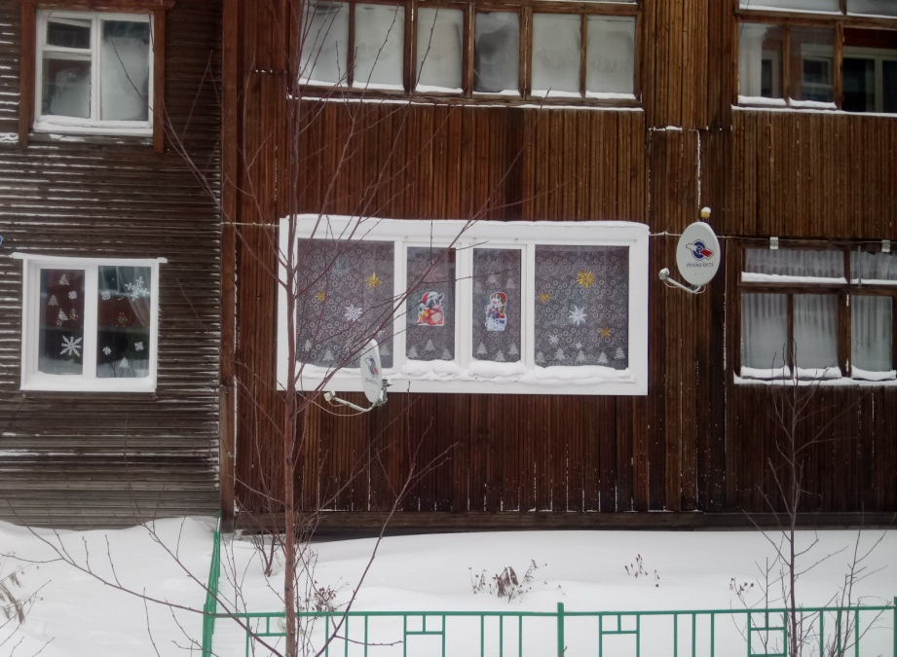
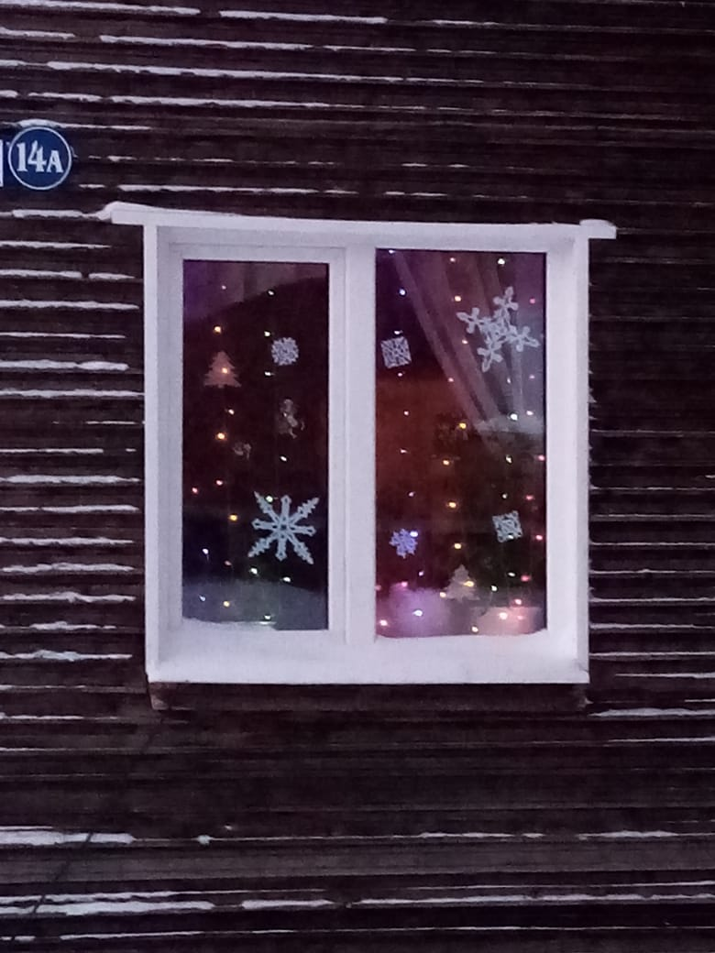
Принял участие в двухмесячнике по благоустройству. Облагораживая и озеленяя свою придомовую территорию.
Принял участие в акции «Новогодние окна».

Slide 10
ДЕЯТЕЛЬНОСТЬ ТЕРРИТОРИАЛЬНОГО ОБЩЕСТВЕННОГО САМОУПРАВЛЕНИЯ «БАРХАТЦЫ» В 2021 ГОДУ

Slide 11
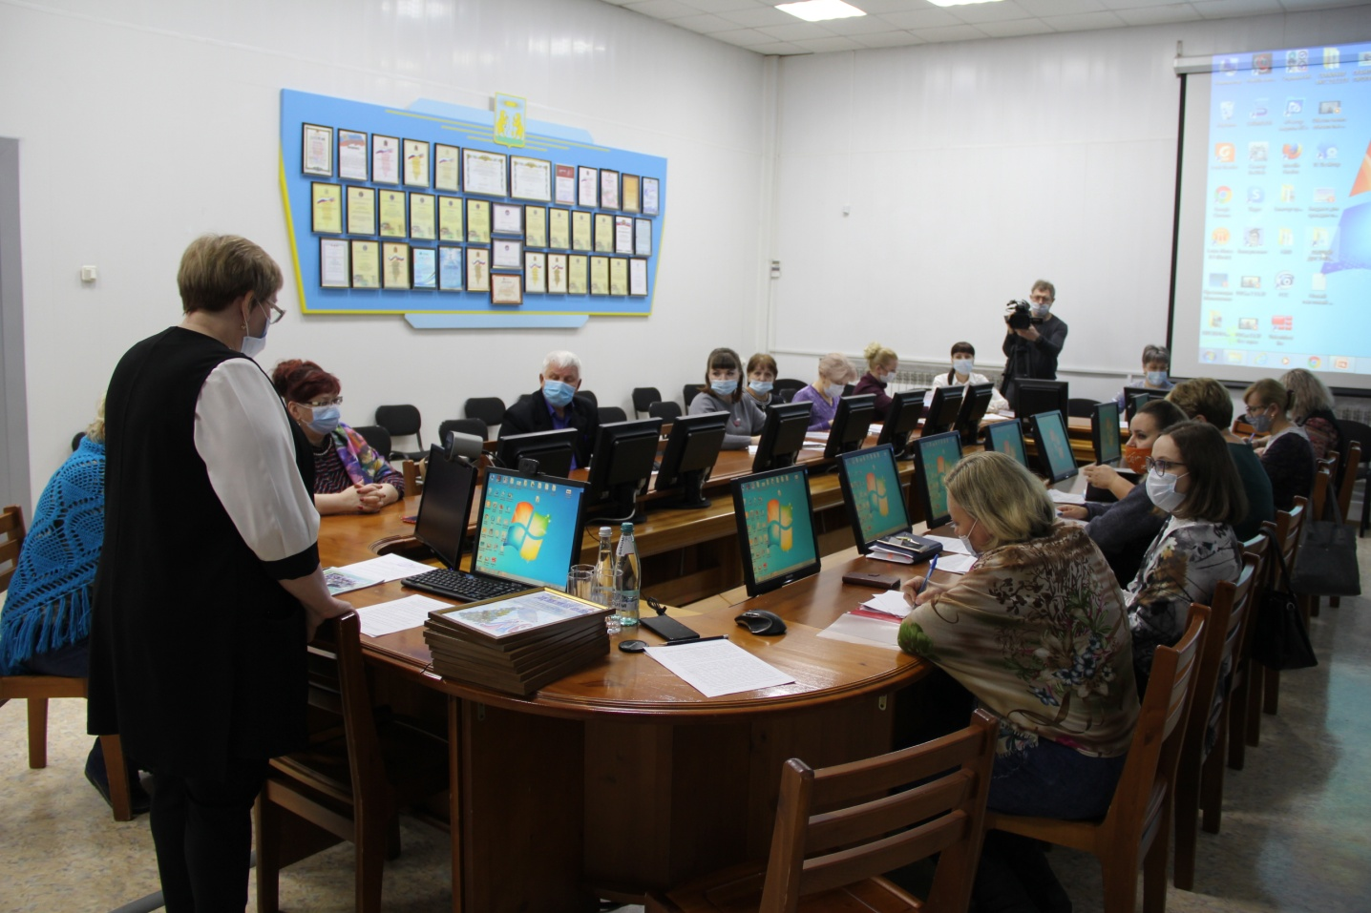
В феврале 2021 года ТОС «Бархатцы» принял участие в отчётном собрании с комитетами ТОС, на котором администрация гп Северо-Енисейский отчиталась о проделанной работе по формированию модели эффективного взаимодействия с ТОС по итогам работы за 2020 год, даны разъяснения о перспективах реализации в 2021 году инициатив ТОС гп Северо-Енисейский

Slide 12
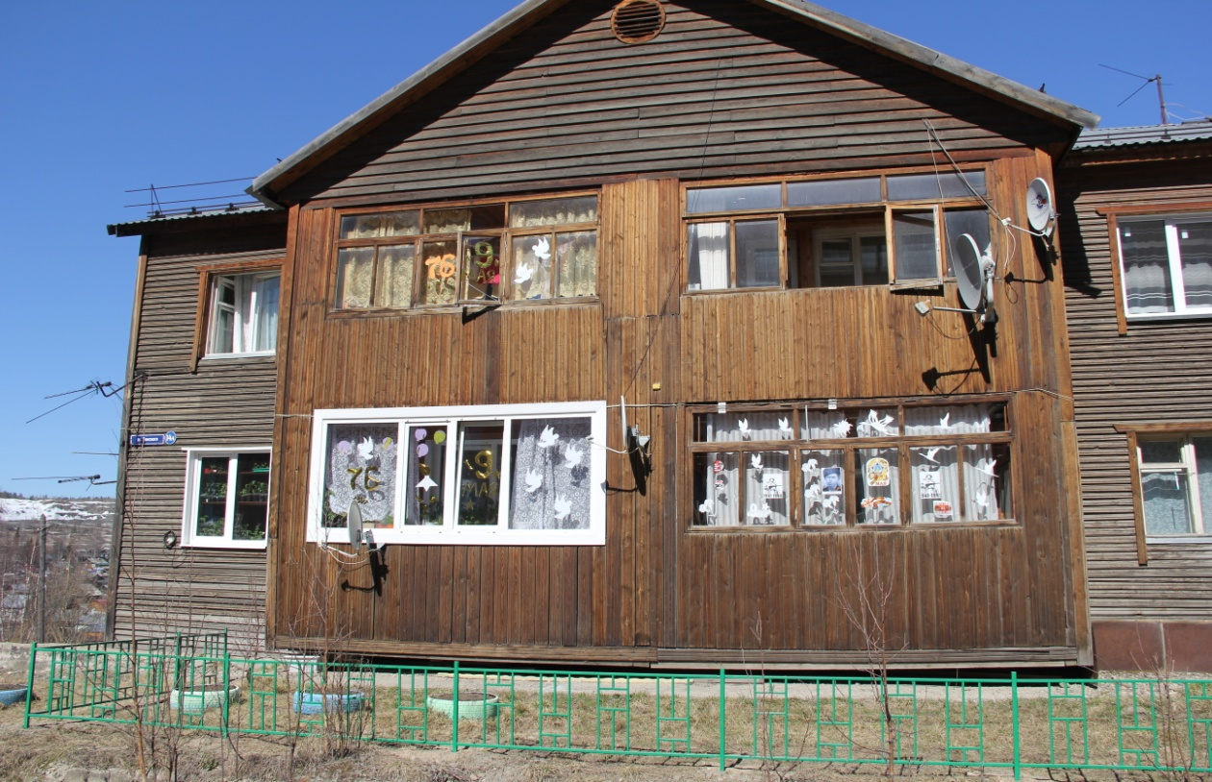
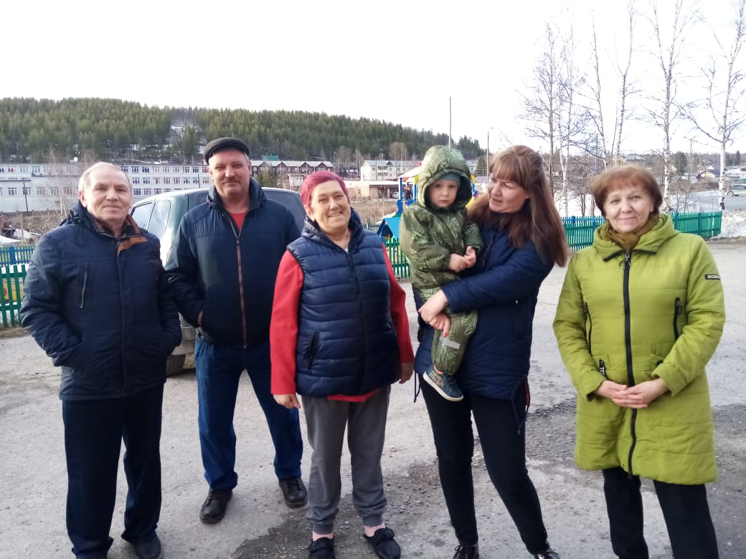
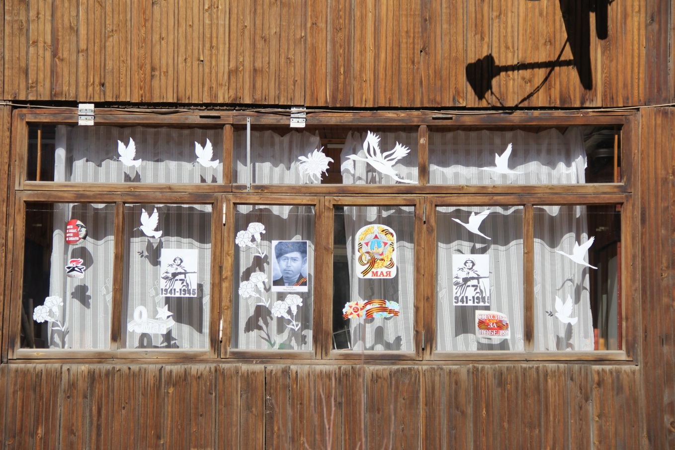
Участие в акции «Поем двором».
В акции «В моем окне великий день Победы»
ТОС «Бархатцы» занял 3 место

Slide 13
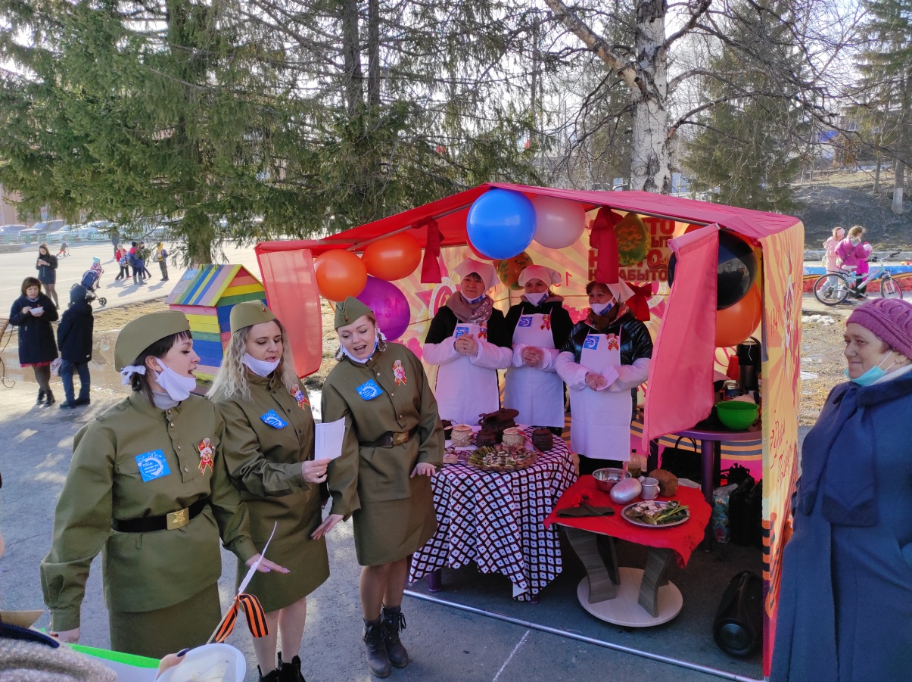
ТОС «Бархатцы» в составе сборной команды ТОС гп Северо-Енисейский заняли 1 место в конкурсе
«Солдатская каша»

Slide 14
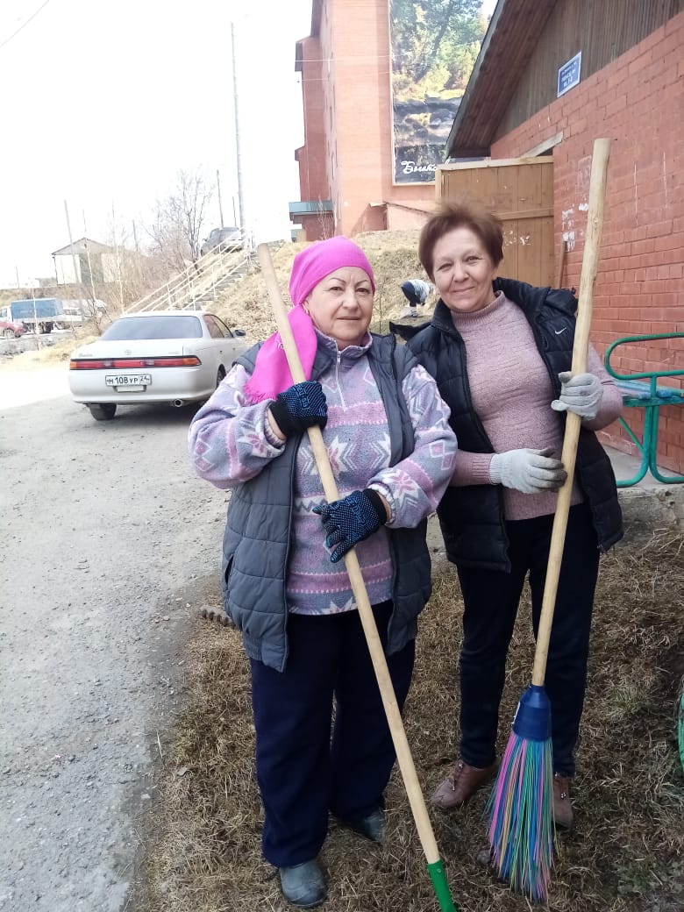
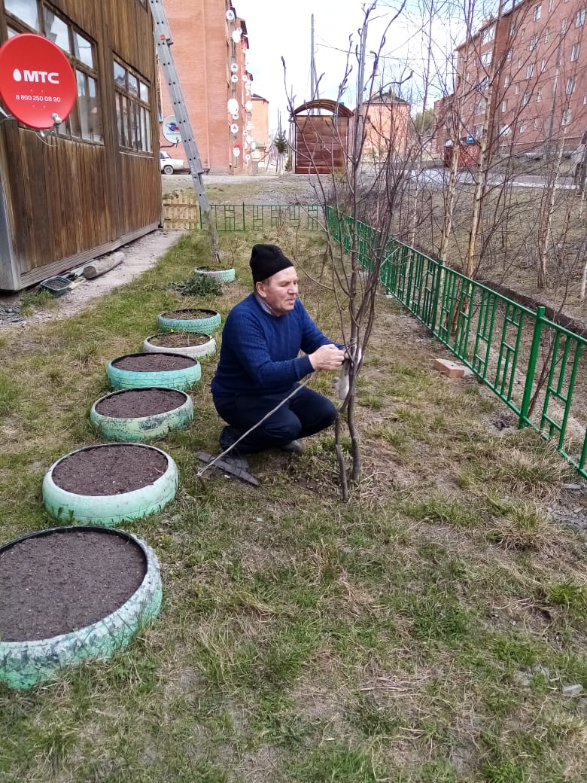
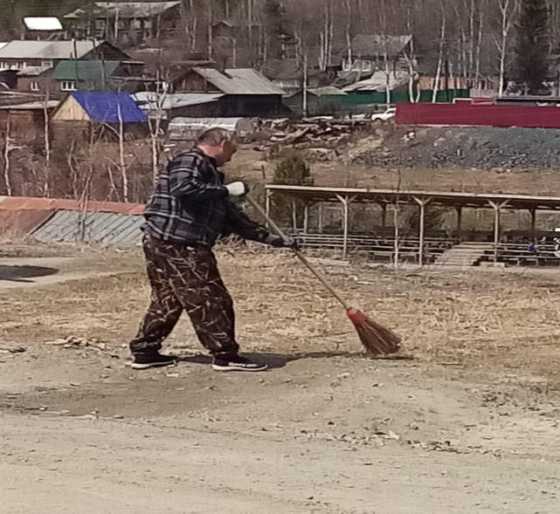
Жители ТОС «Бархатцы» принимают активное участие в общерайонных субботниках

Slide 15
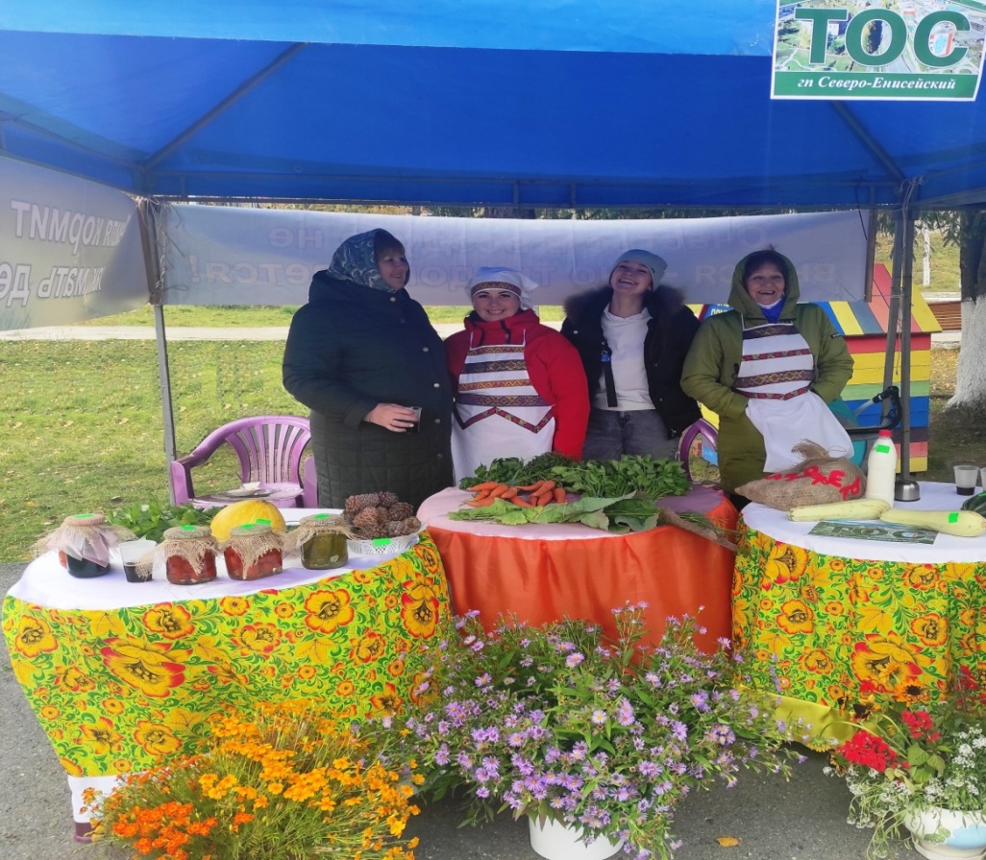
ТОС «Бархатцы» в составе сборной команды ТОС гп Северо-Енисейский в кочевом фестивале «Брусника» заняли
1 место

Slide 16
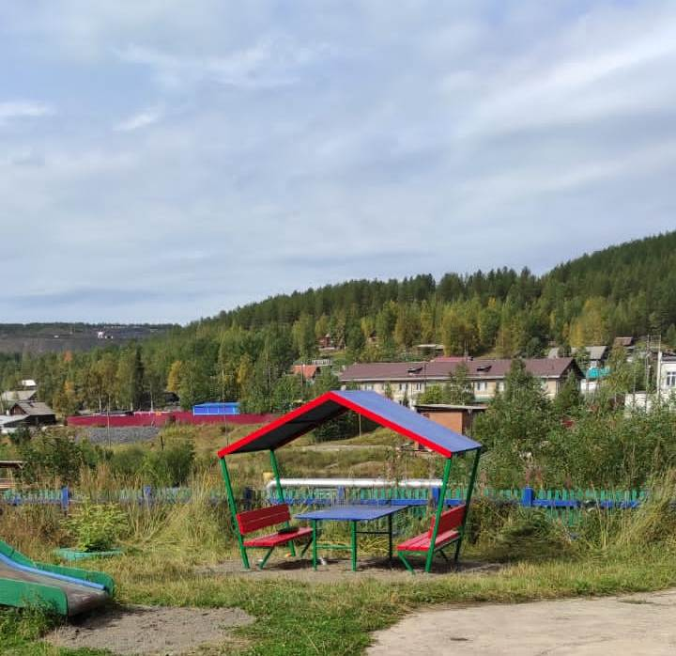
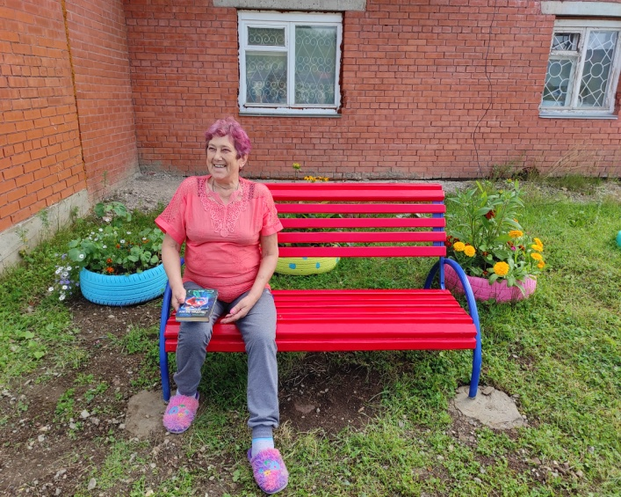
Реализация инициативного проекта «Наш двор»
ТОС «Бархатцы» реализовал инициативный проект «Наш двор»
Общая сумма проекта: 93069,60 руб. в т.ч. местный бюджет 83762,64 руб., население - безвозмездные поступления от физических лиц (жителей) 9306,96 руб. В результате реализации проекта по благоустройству «Наш двор» приобретены, доставлены, установлены 3 дивана перед подъездами и 3 урны для мусора, крытая беседка для детской игровой площадки.

